Slide 1

SRS需求报告PPT
SE2018-G04：骆佳俊、徐双铅、吕迪

Slide 2




目录
引言
任务概要
数据分析
功能需要
性能需求
运行需求

Slide 3
背景
a.待开发软件的名称为“简易看”；
b.本项目提出者和开发者均为SE2018-春-G04小组，目标人群设定为炒股和偶尔想要了解股价的人群；
c.相互来往关系：本软件通过调用阿里API，搜索相应股票的信息，根据对返回json数据解析，告诉用户相应信息。

Slide 4
1.引言
1.1-1.2项目简介及需求分析编写目的
项目简介：
1：针对股民简化界面 不再有繁复的界面和广告
2：具有实时监控功能
3：具有推送功能

Slide 5
定义
API：Application Programming Interface,应用程序编程接口
ER图：也称实体-联系图(Entity Relationship Diagram)，提供了表示实体类型,属性和联系的方法，用来描述现实世界的概念模型。

Slide 6
参考资料
[1]张海藩,牟永敏.软件工程导论(第六版)[M].北京：清华大学出社,2013:55-73
[3]需求规格说明书案例分析：百度文库（2018.4.19）
https://wenku.baidu.com/view/aa9cec0ebe23482fb4da4c9d.html
[2]需求规格说明书（ISO标准版）：百度文库（2018.4.19） https://wenku.baidu.com/view/b23a0330773231126edb6f1aff00bed5b8f3737d

Slide 7

任务概述
目标
该项目的建设目标是为登录用户提供股票信息以及风险警示给出推送，为非登录用户提供股票信息。给股民提供一个方便高效的咨询股票的方法。
本项目目标群体为想要了解股票，又不会操作同花顺等复杂软件的人群，不用通过繁琐复杂的软件进行开户注册登录，就可以便捷快速的查看自己想了解的股票信息，方便各种股民，同时额外想增加的监控功能让炒长线的股民不用时时刻刻担心股票的大范围波动。
用户特点

Slide 8
假定和约束
项目完成期限：本学期第十五周。
项目由SE2018-G04小组三人完成。
假定过程使用所有软件、工具、代码均不需要经费。

Slide 9
获取需求
（1）对于股票咨询产品，最想了解的信息：
实时股价，涨跌比，成交量。
（2）对于软件的操作期望：
越简单越好，不希望有用户注册和登录。
（3）对于股价信息的时间波动范围在多久可以接受：
三到四分钟，超过十分钟无法接受。
（4）对于自定义提示策略，有什么要求：
自定义策略不要太复杂，简单易操作即可，但是希望能提供多种可供选择的经常性使用策略。
3.1用户代表访谈
访谈时间：2018.4.17 20时
访谈方式：面对面访谈
访谈人：吕迪
被访谈人：蒋同学
被访谈人简介：
在校金融系学生，有过炒股经验。

Slide 10
我们的调查主要对象是在校大学生，年龄大致在18-25岁；填写问卷的人数为63；
问卷分析

Slide 11
调研群体中，近2/3的人对股票都有了解；

Slide 12
在调研群体中对股票有了解的人中，大部分都是通过电脑和手机来了解股票的信息；

Slide 13
在调研群体中对股票有了解的人中，大部分人最关注的事当前股价和换手率；

Slide 14
在调研群体中，绝大多数人想要自己的看股票软件能简洁点；

Slide 15
在调研群体中，大部分人对于QQ推送预警的表示可以接受；

Slide 16
需求规定

Slide 17
名称、标识符 | 股票代码
优先级 | 高（唯一）
输入 | 股票代码信息
格式限制 | 文本格式
请求限制 | 请求代码需符合股票代码标准
大小限制 | 无
使用限额 | 1000次/天
操作序列 | 接收用户股票代码将股票代码带入api检索获得检索结果形成检索结果列表显示用户所需信息
输出 | 用户所需股票信息
接口 | 阿里股票API
补充说明 | 无

Slide 18
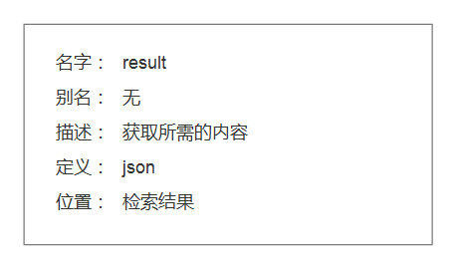
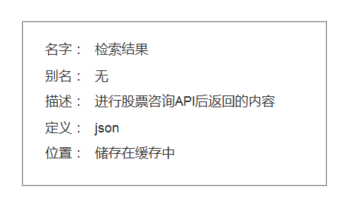
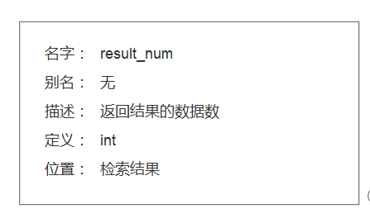
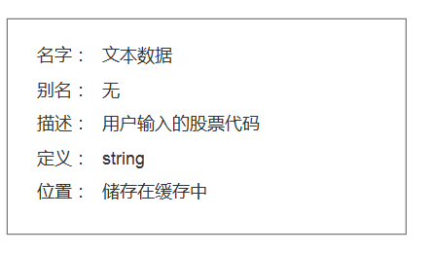
数据字典

Slide 19

对性能的规定
精度
输入数据精度要求：符合规则的股票代码。
输出数据精度要求：该股票详细信息，误差不超过三分钟。
输入数据精度要求：符合规则的自定义预警信息。
输出数据精度要求：出现预警后，一分钟内进行推送提醒。

Slide 20
时间特性要求
配查询结果响应时间：<= 15秒。
可靠性
依赖于阿里云api调用。
本产品在股票咨询方面，只能返回对应的股票固定信息，略显单一，灵活性不足。 在股票预警推送方面，可以供用户提供多种的预警DIY策略，灵活性较强。
灵活性

Slide 21
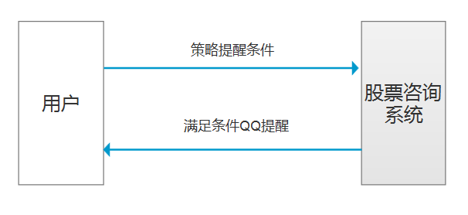
IPO图

Slide 22
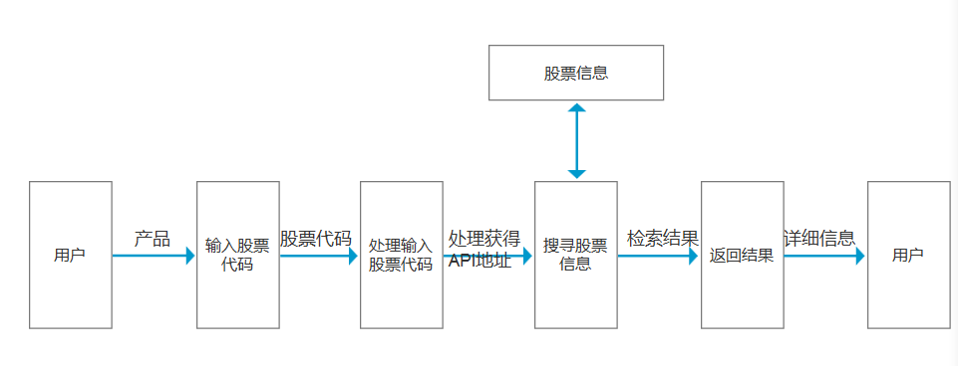
数据流图

Slide 23
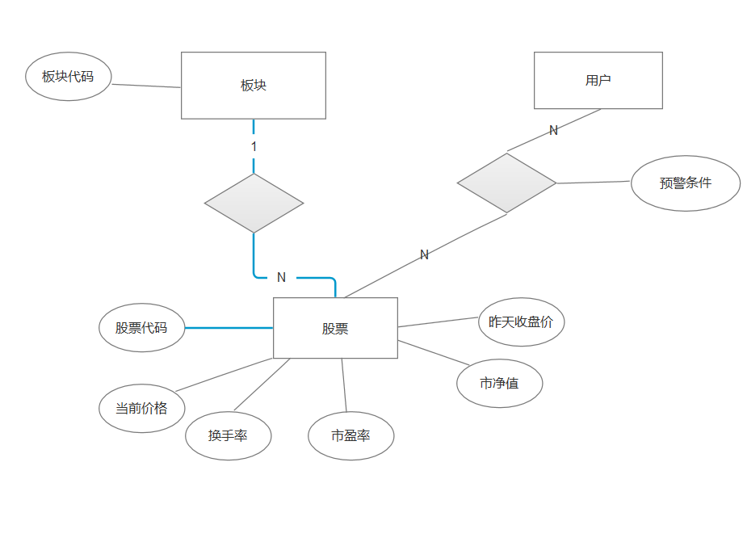
ER图

Slide 24
状态转换图

Slide 25
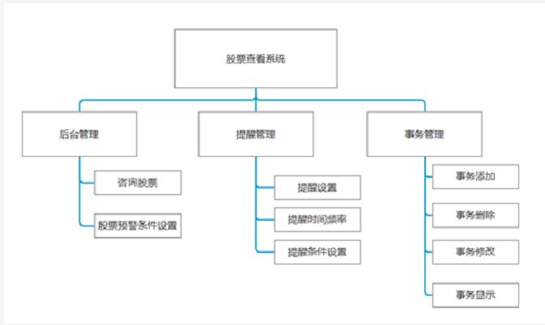
功能图

Slide 26
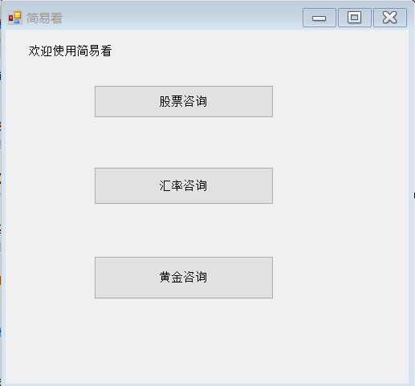
未修改之前的UI

Slide 27
